Slide 1
Case for Dataingeniør
av Sandra Moen
En Google Analytics Ecommerce Simulator

Slide 2
Casebeskrivelse
Fiktiv møbelforhandler
Ønsker å laste opp salgsdata fra lagerutsalget til Google Analytics

Slide 3
Oppgavebeskrivelse
Lag et program som sender transaksjoner til Google Analytics
Bruk datasettet fabfurniture.json som datagrunnlag
For hvert element i listen, sende en transaksjon til Google Analytics

Slide 4
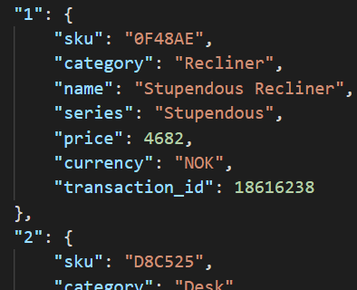
Datasettet
En liste med transaksjoner i JSON format.
Hver transaksjon har en unik id, og informasjon om produktet som ble kjøpt
Hver transaksjon inneholder kun ett produkt

Slide 5
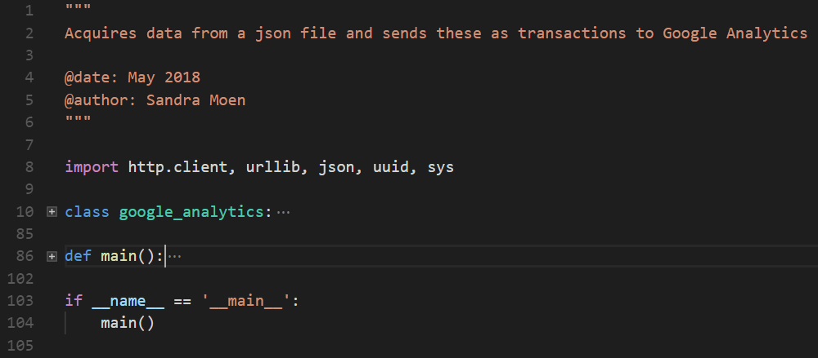
main.py

Slide 6
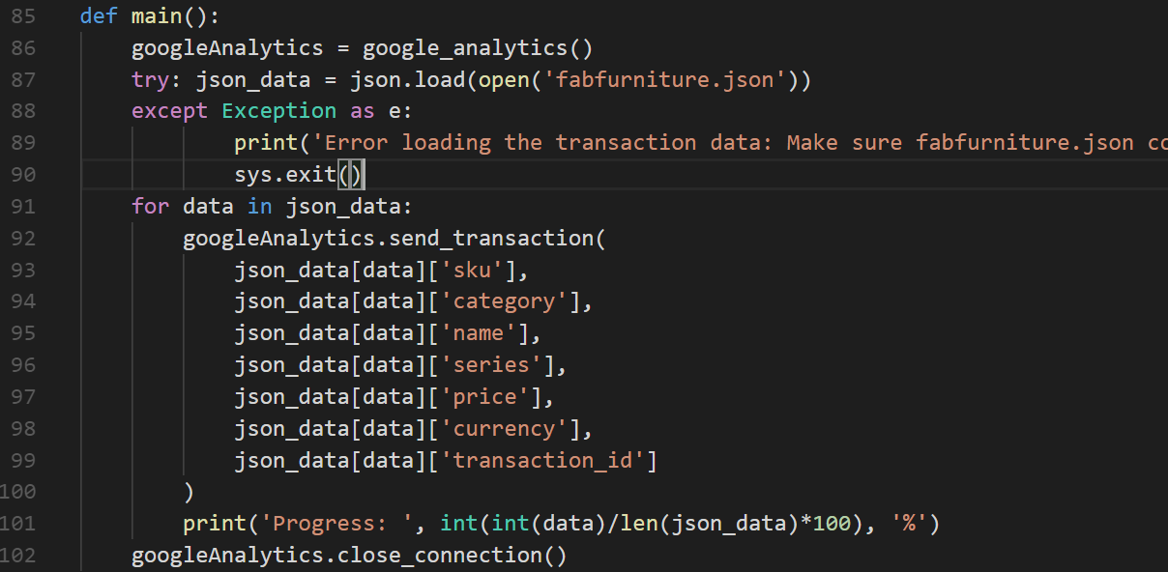

Slide 7
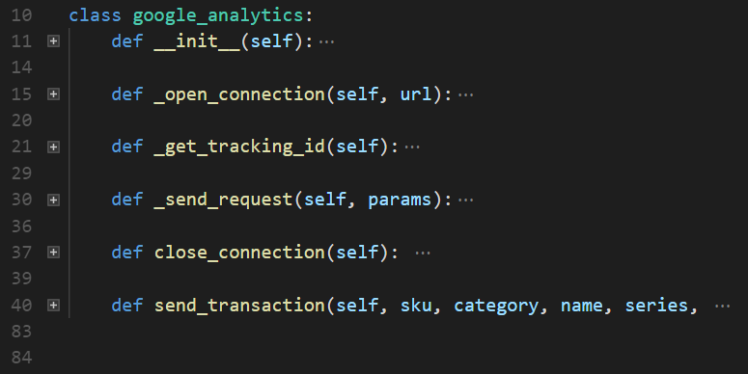

Slide 8
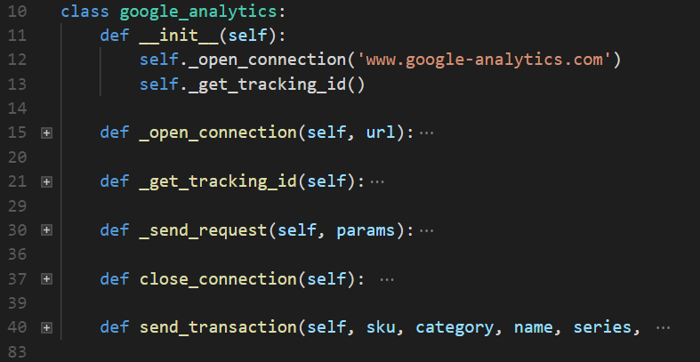

Slide 9
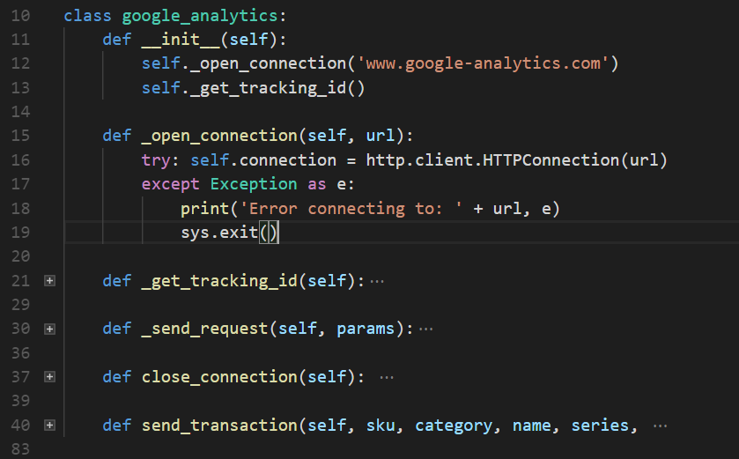

Slide 10
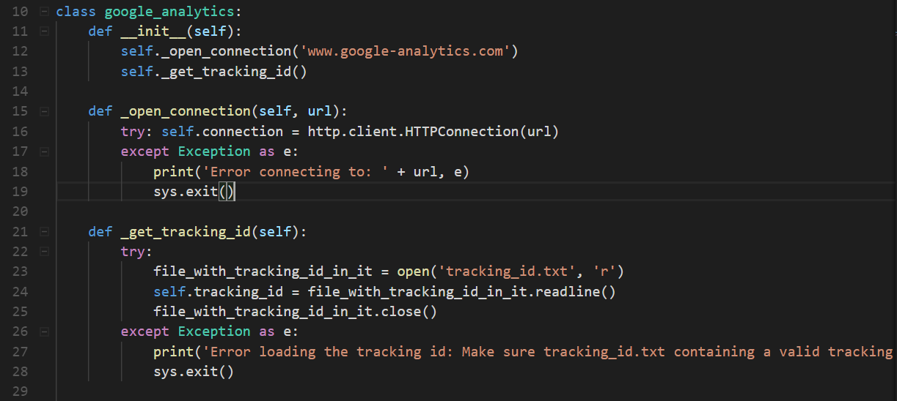

Slide 11
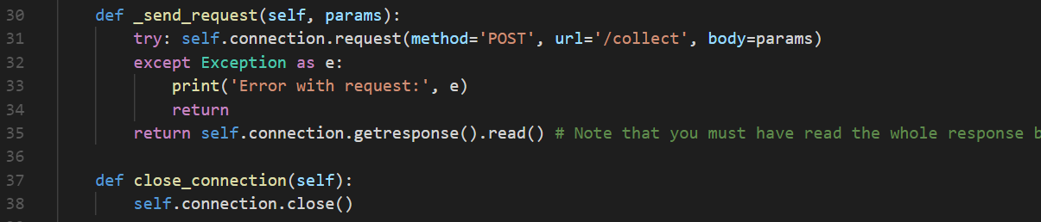

Slide 12
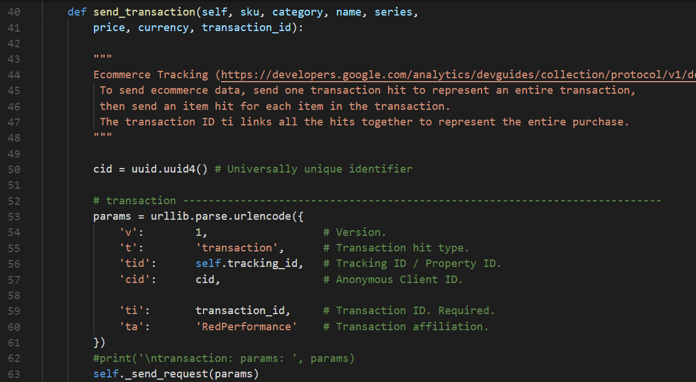

Slide 13
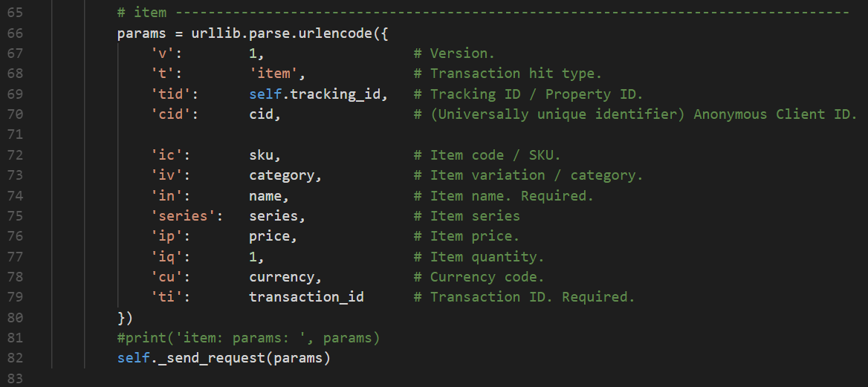

Slide 14
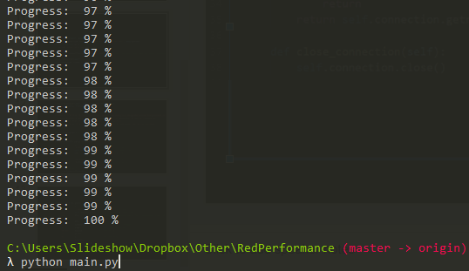

Slide 15
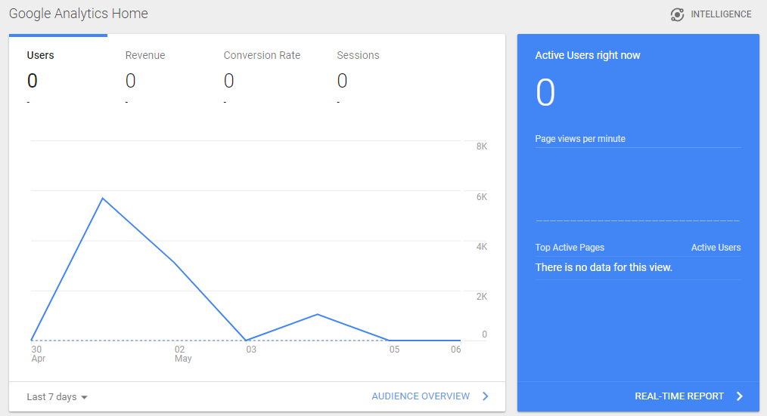

Slide 16
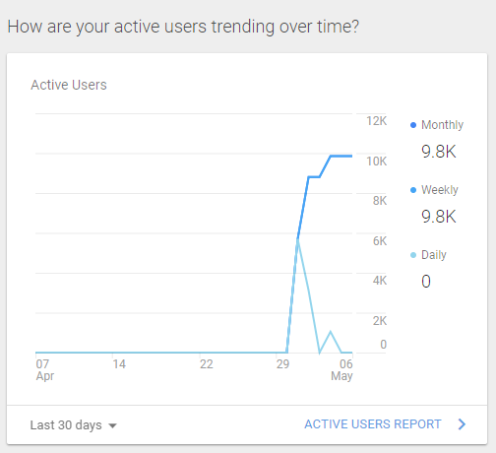
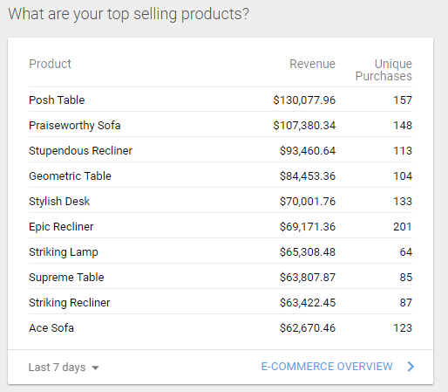

Slide 17


